Slide 1
Objecthood: An event structure perspective
宾语性：一个事件结构的视角
报告人：裴晓倩

Slide 2
引言
宾语概念在描述语言内和跨语言的语法现象时被证明是非常实用的，因为它挑选出一个由Keenan(1976)称作表现和编码的特征的汇聚点的名词词组的集合。
同时宾语概念也对语言学理论持续地构成挑战：
1.在跨语言范围内，宾语的适用程度不一，当动词带上被视为宾语的名词词组时有相当多的跨语言的变异。
2.很难对所有的语言内部或者跨语言的宾语提供一个统一的语义特征描述，即使有原型宾语是受事的一致性。
本文的焦点：“宾语”概念下的语义基础

Slide 3
引言
什么是事件结构？
与语法相关的动词意义的组成部分叫事件结构。事件结构由动词的基本事件类型决定。
文章的主要观点：
（1）一个及物动词的“宾语”概念可以在最近的研究中富有成效地展示出来，这些研究的内容包括：动词意义的结构、动词意义的表达和论元的允准。
（2）宾语的产生和两种类型的事件结构有关：一个复杂的致使事件结构和一个简单的事件结构。
本文主要探讨英语中的及物动词，但这个研究的结果将在跨语言的范围内适用。

Slide 4
1.“其他”的及物动词
及物动词：一种语言中的及物动词，不严格地说，是那些二元动词中展示出论元的无标记表达的动词，它们的论元承担了“主语”和“宾语”之间的核心语法关系。
及物动词的核心成员：CTVs
及物动词集合中有一个核心的子集，该子集中的成员有一个清楚的语义特征，适用于“施事施加动作且对受事产生影响”这一模式。由句法和语义的联合特征所定义的这些动词，叫CTVs(core transitive verbs).
“cut, destroy, kill, break, open”

Slide 5
1.“其他”的及物动词
其他人的研究
Hopper&Thompson(1980): CTVs='highly' transitive
Dowty(1991): 论元： agent and patient proto-role
本文焦点：CTVs和其他不符合CTVs框架的及物动词的比较
英语中不仅不承担受事角色的动词宾语经常被视为原型宾语，并且有的及物动词的宾语可以承担一系列的其他语义角色。

Slide 6
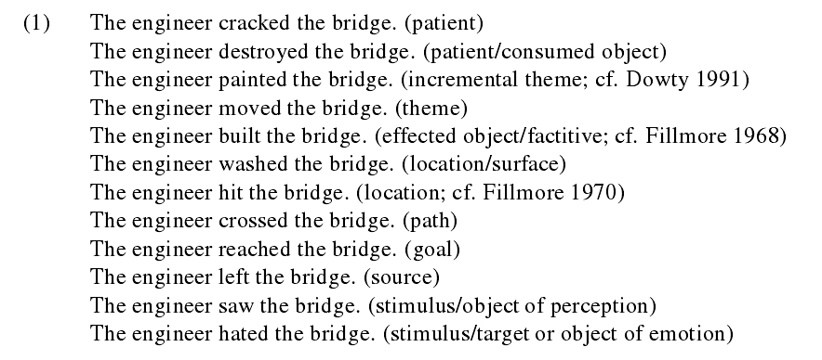
1.“其他”的及物动词
宾语语义角色的种类

Slide 7
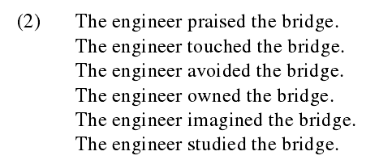
1.“其他”的及物动词
英语中有很多及物动词的宾语不能被指派常见的语义角色。

Slide 8
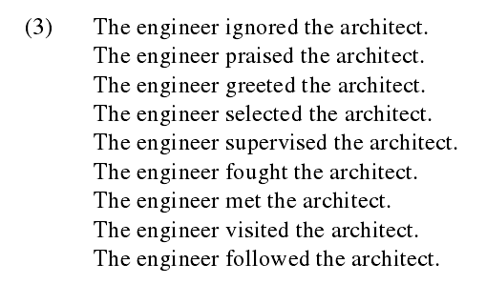
1.“其他”的及物动词

Slide 9
1.“其他”的及物动词
Dowty(1991)：从基于语义角色的方法到词汇语义的表达（缺陷）。
证明：上述动词并非CTVs，因此它们的宾语也非受事。
Noncore transitive verbs: NCTVs
例子：（1）-（3），jiggle(轻摇), kick, pound, rub, shake, stab（刺，戳）, sweep.
CTVs:语义上定义的及物动词的一个子集。
NCTVs：缺乏统一和独立的语义特征的及物动词的一个子集。（从它的成员缺乏的特征来定义的）

Slide 10
1.“其他”的及物动词
为及物性或者宾语性提供一个统一的特征描述是不可能的，作者将在事件结构理论的框架中描述将NCTVs和CTVs分开的特征，并解释二者之间的区别性特征。
首先回顾一下CTVs和NCTVs的另外一系列区别：英语的NCTVs包括宾语很难被归入受事或者语义上很难被特征化的动词，NCTVs在论元表达的一致性上也不同于CTVs，不管是在英语中还是其他语言中。

Slide 11
1.“其他”的及物动词
每种语言的及物动词都包括CTVs，且各语言的CTVs集合都表现出相当大的一致性。对及物性的讨论挑选出这类及物动词不仅是因为它们共享语义特征，同时还因为如果在某些语言中的某个动词满足CTV的语义模式，那么它在其他语言中的对应翻译成分也同样是及物动词。
英语：kill, cut 意大利语：uccidere, tagliare

Slide 12
作-通格语言和主-宾格语言
An ergative-absolute language, also simply called an ergative language, is a language in which the single argument (subject) of an intransitive verb behaves like the object of a transitive verb, and differently from the agent of a transitive verb. This is in contrast to nominative-accusative languages, such as English and most other European languages, where the single argument of an intransitive verb behaves grammatically like the agent of a transitive verb but differently from the object of a transitive verb.
一个作-通格语言，是一种不及物动词的唯一论元和及物动词宾语有相同表现，和及物动词的施事有不同表现的语言。这和主-宾格语言如英语和其他欧洲语言相反，这些语言的不及物动词的唯一论元在语法上表现得和及物动词的施事相同，而与及物动词的宾语表现不同。

Slide 13
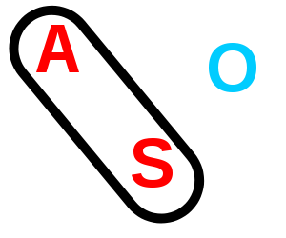
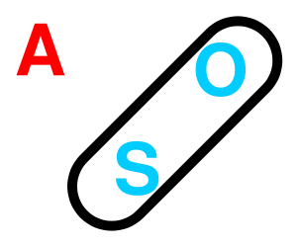

accusative alignment
ergative alignment
在作-通格语言中，通常作格是有标的形式，通格是无标的形式；在主-宾格语言中，通常主格是无标的形式，宾格是有标的形式。

Slide 14
旁格
An oblique case often contrasts with an unmarked case, as in English oblique “him” and “them” vs. nominative “he” and “they”. However, the term oblique is also used for languages without a nominative case, such as ergative–absolutive languages; in the Northwest Caucasian languages, for example, the oblique-case marker serves to mark the ergative, dative, and applicative case roles, contrasting with the absolutive case, which is unmarked.
旁格通常和无标记的格相对比，比如英语中的旁格“him”和“them”与“he”和“they”。然而，oblique这个术语也应用于没有主格的语言，比如作-通格语言，比如在西北高加索语言中，旁格标记用于标记作格，与格，和应用格角色，与无标记的通格对比。

Slide 15
In grammar, an oblique (abbreviated obl; from Latin: casus obliquus) or objective case (abbr. obj), is a nominal case that is used when a noun phrase is the object of either a verb or a preposition. A noun or pronoun in the oblique case can generally appear in any role except as subject, for which the nominative case is used.
When the two terms are contrasted, they differ in the ability of a word in the oblique case to function as a possessive attributive; whether English has an oblique rather than an objective case then depends on how "proper" or “widespread” one considers the dialects where such usage is employed.
在语法上，当名词词组充当动词或者介词宾语时名词的格叫旁格或者宾格。在旁格中，一个名词或者代词通常出现在各种除主语外的角色中，因为主语使用主格。
当oblique case和objective case相对比时，二者的不同在于一个旁格单词可以起领属属性的作用，英语中是否有旁格还是宾格取决于一个人考虑这样的用法被使用的方言的合适性和广泛性。

Slide 16
通格
主格
旁格
作格
宾格

Slide 17
1.“其他”的及物动词
如果在某些语言中的某个动词满足CTV的语义模式，那么它在其他语言中的对应翻译成分也同样是及物动词。
而与英语中的NCTVs等价的动词却不一定是及物动词。结果是某种语言中的宾语被表达为另一种语言中的旁格。
三个例子：（1）西北高加索语言（2）匈牙利语（3）俄语
（1）西北高加索语言：
Catford(1975):“一些我们视为典型的及物动词通常出现在西北高加索语言的主格中，这些单词包括‘beat’,'bite','except', 'harm', 'help', 'kiss', 'look at', 'meet', 'push', 'read', 'stab', 'wait for'”。
但Catford列举的这些动词并不是CTVs，而是NCTVs。

Slide 18
1.“其他”的及物动词
（2）匈牙利语：
Blume(1998)：对带与格补足语的动词的跨语言研究表现出NCTVs在其英语翻译等价物中的变异。
英语中带宾格：answer, congratulate, greet, greet
匈牙利语中带与格：felel, gratulal, integet, kӧszӧn
（3）俄语：
Nichols(1975,1984), Dezsӧ(1982): 俄语中一系列带工具补足语的动词也在英语中也有对应动词，这些动词形成了一个有条理的语义类，被描述为“权利”、“统治”或者“处置”类动词。
英语中带宾格：rule/direct/manage, govern, command, manage, master, rule/own, be in charge, conduct(an ochestra)
俄语中带工具格：rukovodit, upravljat, komandovat, zavedovat, obladevat, vladet, zavedovat, dirizirovat

Slide 19
1.“其他”的及物动词
上述的例子显示在CTVs这类中各个语言有重合的部分，但是在这类动词之外有决定不满足CTV语义特征的二元动词及物与否的语言个性因素。

Slide 20
1.“其他”的及物动词
另一个CTVs和NCTVs的区别：
在英语中，CTVs的近义词总是及物的。
break, crack, fragment, shatter
而那些有着不及物近义词的及物动词通常是NCTVs。
request/demand-> ask(vi.)+ for
watch -> look at; cross -> go across
NCTVs和不及物动词的近义词组的一个副作用是宾格和旁格共享了同样的语义角色，在某种意义上说，这是之前描写的跨语言变异在英语内部的表现。

Slide 21
1.“其他”的及物动词
小结
NCTVs更容易有不及物动词的翻译等价物，也更容易有不及物动词的近义词。CTVs和NCTVs之间的差别很重要因为它们显示了当一个动词描述一个有两个参与者的事件时，不能简单假设这个动词是及物的，且它的非施事论元被表达为宾语。

Slide 22
2.对CTVs和NCTVs区别的更好的理解
CTVs和NCTVs的不同表现和主语、宾语相关还是只与宾语相关？
Hopper&Thompson(1980): 10个因素，有的和主语相关，有的和宾语相关。一个动词的主语在主语特征上排名不靠前，则该动词的宾语在宾语特征上的排名也不靠前。
Tsunoda(1985): 与主语相关的因素和与宾语相关的因素并不共变。在主语相关因素方面与一个原型及物动词有相同模式的动词可能在宾语相关因素方面与原型及物动词的模式不同，并且可能实际上根本不是一个及物动词。
作者观点：宾语的特征才是CTVs和NCTVs不同表现的源头。
原因：大部分的NCTVs是带有有生命的和自主的主语的，在原则上可以形成好的施事，也即CTVs主语的原型角色。所以NCTVs的主语不太可能有区分力。

Slide 23
2.对CTVs和NCTVs区别的更好的理解
之前的研究：及物动词有语义上的原型，即CTVs，NCTVs更少表现出CTVs的特征。
本文目标：这种不满足及物原型的失败反映了这种动词在事件结构上和CTVs的根本性的区别。本文目标是展示最近在动词意义的结构、事件的语言表征和论元的语义允准方面的研究是怎样提供了关于CTV/NCTV区别的更好的观察，包括NCTVs的宾语的表达和语义上的变异。

Slide 24
2.对CTVs和NCTVs区别的更好的理解
开端：四个设想L&RH 1999 and RH&L 1998
（1）动词的意义是由两部分组成的，核心意义（和其他动词不同的部分）+事件结构（和语义类型相同的其他动词共享）
（2）动词的结构表征区分由两个子事件组成的复杂致使事件和由一个子事件组成的简单非致使事件。
（3）尽管大部分NPs在句法上由其动词的事件结构和核心意义共同允准，但少数论元（带一个简单事件的二元动词）仅由动词的核心意义允准。
（4）管辖事件结构到句法的对应的原则保证了事件结构的各个方面在句法中被保留下来。

Slide 25
3.一个事件结构理论
这个事件结构理论的前提：一个动词的意义是由事件结构模板和一个核心意义构成的。（Grimshaw 1993, Hale & Keyser 1993, Jackendoff 1990, Pinker 1989）
3.1两种意义的构成成分和简单事件与复杂事件之间的区别
3.2这两种意义如何被整合进事件结构模板以及它们对论元允准的影响
3.3简单事件的一元和二元动词有相同的模式
3.4在句法上实现论元的一个合法的条件，它在句法中保留事件结构的某些方面

Slide 26
3.1事件结构的构造
verb meanings = event structure template + core meaning
event structure template: 定义事件的类型，由同属一个集合的动词共享
core meaning: 明确动词的核心意义，捕捉每个动词的特异部分，将该动词从共享同一个事件结构的集合中区别出来

Slide 27
3.1事件结构的构造
event structure template
代表了由动词表征的事件的本体类型，可以被视为一个事件结构中和语法相关的成分，在事件结构中决定包括论元实现在内的多种语法特征。
Foley & Van Valin 1984, Van Hout 1996, Pustejovsky 1995, Van Valin 1993, Van Valin & LaPolla 1997: 事件的本体类型是由动词体类型驱动的。
作者：主要区别在于事件结构模板简单（一个子事件）/复杂（两个子事件）

Slide 28
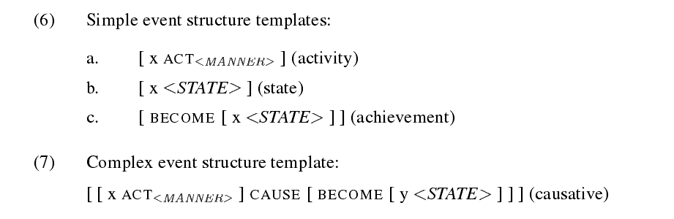
3.1事件结构的构造
几种主要的事件结构模板

Slide 29
3.1事件结构的构造
用体特征来定义基本的事件类型是有问题的
（1）semelfactive verbs: 由瞬时事件描述但不涉及状态变化
beep, blink, cough, tap
一次体动词和活动动词
一次体动词允许活动动词的解读（eg: cough一次，多次重复）
Olsen 1994: semelfactive verbs: durativity 不足
二者有相同的模式
（6a）的ACT模板有问题: 需要一个更广的的解读来代表上述的两种事件
不能用体定义的事件类型做模板
事件结构模板相同

Slide 30
3.1事件结构的构造
（1）semelfactive verbs
既然一次体动词和活动动词有相同的模板，那么二者的差别应归结于常量。
Levin 1993: 语义相连语法相关的动词类型经常包含体异质的成员。
eg: impact类：表征延续性事件（活动动词）：batter, beat
表征瞬时事件或者重复接触（一次体动词）：hit, kick, pound, slap, thump, thwack(重击)
当动词享有多种相同的表现特征时，将这些动词指派为不同的事件类型是适得其反的。

Slide 31
3.1事件结构的构造
（2）复杂事件 = accomplishment?
McCawley 1976, Dowty 1979: 复杂事件类型不是由体定义的。
constant
是动词意义的特异部分，将动词与享有相同模板的其他动词区分开来。在谓词分解中，常量是填充论元位置的一个固定值，在句法上和论元XPs相联系，决定相关事件的最小论元数量。常量的集合是开放的，但是常量有基本的本体类型的集合。
常量被整合进事件模板时依据它们的本体类型（eg: thing, location, state, manner）的特点。和事件结构相关的名称就来源于常量。
大部分常量是作为谓词的论元被整合进事件结构的，但是方式常量（标示活动动词和一次体动词），是事件结构的的修饰成分。

Slide 32

3.2 NP论元的允准
常量在决定句法表现中发挥作用，以活动动词为例：
活动动词：一元和二元(RH&L 1998)
一元活动动词：run 二元活动动词：表面接触和移动类：srcub, sweep, wipe
所有活动动词表征相同的本体事件类型
论元数量的不同是常量导致的
Goldberg 1995, Grimshaw 1993, Van Hout 1996, RH&L 1998:常量决定相关事件参与者的最少数量
事件结构模板相同
在一个跑步事件中，至少涉及一个跑步者，所以常量至少和一个参与者相关；一个扫的事件至少涉及一个打扫者和一个表面，所以常量和两个参与者相关。

Slide 33


3.2 NP论元的允准
当一个常量被整合进事件结构模板共同形成事件结构时，和常量相关的参与者必须在事件结构模板中匹配合适的变量，（9）。
有一些动词词汇化了一个和更多的参与者相关的常量，多于相应的事件结构模板所给的变量。如：二元活动动词和二元一次体动词，（10）。
由事件结构模板允准的参与者叫结构参与者（两个例子中的X），实现这些位置的论元叫结构论元；仅由常量允准的参与者叫纯粹常量参与者（10中的y），实现这些位置的论元叫纯粹常量论元。

Slide 34
3.2 NP论元的允准
同样，一次体动词也有这样的区别。一元的一次体动词只有一个结构参与者，二元的则有一个结构参与者和一个纯粹常量参与者。
外部致使状态改变动词也和常量有关：break, open, widen
这些动词词汇化的状态是由从一个外部的原因到改变状态的实体带来的。所以这些动词所描述的状态必须涉及到一个致使者和一个改变状态的实体。RH&L认为这些动词和复杂致使事件结构（7）相关。尽管致使子事件的实质不是由这样的动词指定的，但是和break相关的事件结构必须包含这样的致使子事件的表达，如（11）
事件结构模板中有两个变量，所以两个与常量相关的参与者可以与之匹配，因而都是结构参与者。

Slide 35
3.2 NP论元的允准
带有两个论元的简单事件和复杂事件的事件结构模板的结构参与者的数量不同。
Van Valin 1990,1993: 角色指称语法也注意到了非施事论元的特殊地位，结构参与者=macrorole，简单事件只有一个macrorole，复杂事件有两个，用macrorole的概念区分了二元活动动词的宾语和使役动词的宾语。

Slide 36
3.3 一元和二元简单事件动词有相同模式
一个动词的事件结构模板由其常量的本体类型决定，常量的本体类型相同的动词有相同的事件结构模板，即使常量所联系的参与者的数量不同的动词也如此，这些动词在语法表现上也有相同的模式，即使参与者数量的不同反映出及物性上的不同。
例子1：英语中的一元和二元活动动词与一次体动词。
二元活动动词和二元一次体动词的施事在主动句中被实现为主语，一元的这些动词也如此；二元活动动词和二元一次体动词的非施事参与者从来不被实现为主语，一元的这些动词也如此。（因为施事都是结构参与者）

Slide 37
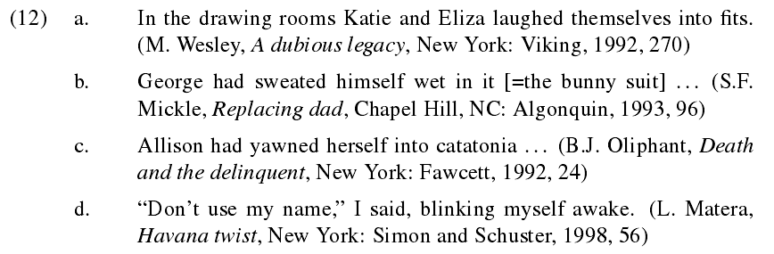
3.3 一元和二元简单事件动词有相同模式
例子2：英语中的动补结构，以反身动补结构为代表
（a-b）活动动词 （c-d）一次体动词 （12）一元 （13）二元

Slide 38
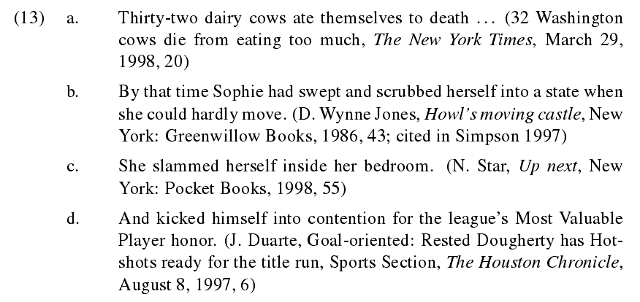
3.3 一元和二元简单事件动词有相同模式

Slide 39
3.3 一元和二元简单事件动词有相同模式
在反身动补结构中，动词带上一个和主语共指的反身代词作它的宾语，但是这个反身代词又不是普通的宾语，通过这个代词，一个结果XP能被用来陈述动词的主语。
这些动词在反身动补结构中出现，因为它们共享一个简单事件结构，不管它们选择一个论元还是两个论元。
Carrier & Randall 1992: 注意到某些及物动词可以接非次范畴化的结果补语，而且像（13a）中的eat允许不带一个具体的宾语（The cow ate.），因此应该被划分为单独的不及物动词。
不赞同上述意见，作者认为动词的次范畴化应该反映动词的事件结构，此外，RH&L 1998还为简单事件动词出现在反身动补结构中的原因提供了事件结构的解释，RH&L 1999还认为基于事件结构的解释相比句法解释而言能覆盖更多的语言事实。

Slide 40
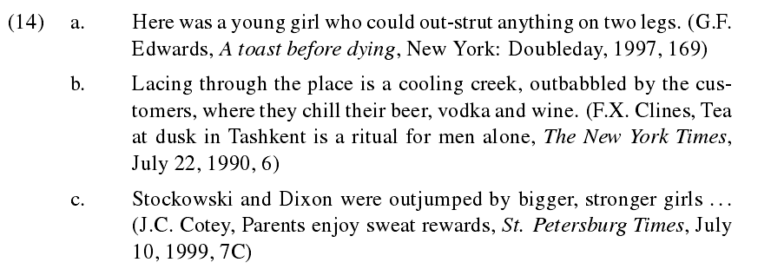
3.3 一元和二元简单事件动词有相同模式
例子3：out-前缀
一元活动/一次体动词带out-前缀

Slide 41
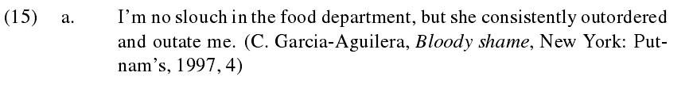
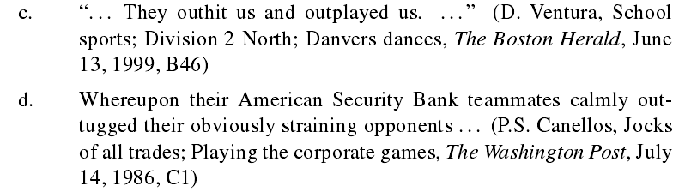
3.3 一元和二元简单事件动词有相同模式
二元活动/一次体动词带out-前缀

Slide 42
3.3 一元和二元简单事件动词有相同模式
Bresnan 1982, Irube 1984 : 和之前的反身代词结果补语一样，out-前缀也只附加在不及物动词和不带具体宾语的及物动词上。
这个前缀也同样不出现在复杂事件动词中，但却出现在一元和二元的活动动词和一次体动词中，这已经足够证明事件结构可能就是支持out-前缀出现的因素。
小结：如果活动动词和一次体动词的确是重要的一类动词的话，那么这样的动词应该被期待展示出某种程度上相同的表现，不管它们的常量和一个还是两个参与者相联系。这个部分证明了这样的预测。

Slide 43
3.4 事件结构对论元表达的贡献
论元实现反映了事件复杂度。
既然事件复杂度和事件中参与者的数量不完全相关，那么用同样数量的论元来描述事件的动词之间应该在论元的实现和表现上有差别。
证明：对比两组动词
状态改变动词：复杂事件结构，两个结构参与者，eg: break, dry, melt, open
表面接触与移动类动词：简单事件结构，一个结构参与者，一个纯粹常量参与者，eg: wipe, rub, scrub, sweep

Slide 44
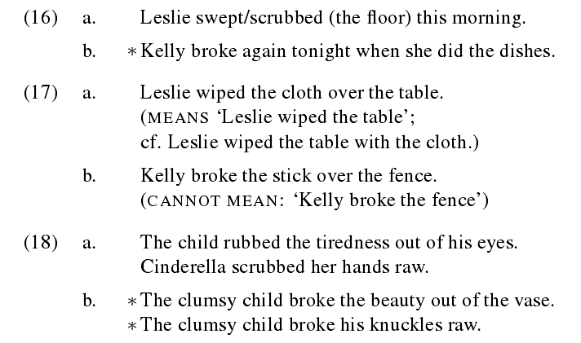
3.4 事件结构对论元表达的贡献

Slide 45
3.4 事件结构对论元表达的贡献
原因：约束事件结构到句法对应的原则
The Structure Participant Condition: 对一个特定事件结构中的每个结构参与者来说，句法中必须有一个XP论元（即之前所说的一个子事件对应一个论元的原则）。
根据上述原则，因为二元的活动动词和一次体动词中一个是结构论元，另一个是纯粹常量论元，纯粹常量论元可以不被表达，所以这些动词可以不带具体的宾语，同样的原因，这些动词也可以带非常规宾语。相反，状态改变动词的两个论元都是结构参与者，所以宾语必须被实现为第二个子事件参与者的论元，并且表达改变状态的那个实体。

Slide 46
4. 对CTV和NCTV区别的重新讨论
前文所讨论的区别：
英语的NCTVs包括宾语很难被归入受事或者语义上很难被特征化的动词，NCTVs在论元表达的一致性上也不同于CTVs。
在英语中，CTVs的近义词总是及物的，而那些有着不及物近义词的及物动词通常是NCTVs。
重新讨论的区别：
英语中的CTVs有一个复杂致使事件结构，NCTVs是有着两个论元的简单事件结构（第三部分的二元活动动词和一次体动词）。
关于NCTVs的一个关键：英语中的NCTVs不止上述两种，还包括状态动词，如带有经历者主语的心理状态动词adore, detest, love，这些词不太可能和上述两种动词有相同的事件结构模板，但重要的是NCTVs是带有一个简单事件模板的二元动词。

Slide 47
4.1宾语语义角色的多样性和可鉴别性
本节讨论：关于CTVs和NCTVs宾语的语义特征的区别是怎样由它们不同的事件结构所导致的。
CTVs: 这些动词的宾语实现为致使事件结构的子事件的参与者。由于这些宾语实现了特定事件结构中的位置，一个对它们的统一的特征描述是可能的。假设语义角色是与动词具有统一的语义关系的论元们的标签，通过和一个事件结构里的特定位置相联系而可以被识别，这些动词的宾语就可以说具有同样的语义角色。
NCTVs: 是带有一个简单事件结构的二元动词，由于NCTVs的宾语实现为一个纯粹的常量参与者，因此不可能被事件结构模板单独识别出来。识别这类动词宾语语义角色的困难来源于缺乏事件结构模板的特征描述。

Slide 48
4.1宾语语义角色的多样性和可鉴别性
NCTVs：宾语所负载的与动词的多样的语义关系取决于相关常量的本质，而常量代表的是动词意义的特异性部分，没有理由这些关系需要限定在一小类集合中。同样也没有理由这些关系全部都互不相同。
纯粹常量论元负载的与动词相关的某些类型的关系可能发生在不止一个动词身上，因为可能有一些相关的常量集合（如：和hit类动词相关的常量集合）可以形成语义上相关联的动词的类。和这些常量有关的纯粹常量参与者将承担相同的语义关系，那么实现这些纯粹常量参与者的宾语就会共享看起来相当狭义的语义角色。（sec 1:authority类，sec 3:表面接触类）
但这些常量参与者在事件结构模板中没有地位，如果这与语义角色的感知相关的话，那么这些动词将没有能轻易识别出语义角色的宾语。

Slide 49
4.1宾语语义角色的多样性和可鉴别性
小结
这显示出语义角色标签的概念仅仅适用于结构论元，不是所有的论元都能接受这样的一个标签，因为不是所有的论元都是结构论元，这里也有纯粹常量论元。正是纯粹常量论元在微观的层面抵制一个有助于语义角色的有效的特征描述。

Slide 50
4.2 论元表达的多样性
本节讨论：涉及论元表达的区别性特征来源的检验
作者讨论了一些事件结构参与者被实现为宾语，但是需要一个连接理论来解释为什么有些事件结构参与者被表达为主语，有些为宾语还有一些是旁格。
之前在sec 1中说过CTVs和NCTVs之间的一个主要区别：论元表达的选择。NCTVs在不同语言之间表现出及物性的变异。
修改：事件结构理论。致使事件，只有结构参与者，由及物动词表达，在不同语言间统一地表达它们的参与者；二元简单事件，由及物动词和不及物动词共同表达，纯粹常量参与者能接受不止一种表达。

Slide 51
4.2 论元表达的多样性
连接理论：普遍连接规则和语言个性规则的共同作用解释了NCTVs非施事论元的变异。
论元表达的变异和连接规则的范围有关。结构参与者一定受普遍连接规则约束，常量参与者则在主要的连接规则之外，受语言个性规则约束。语言个性规则和允准这些参与者的常量的特征有关，并且挑选出这些参与者，如果这些规则缺席，纯粹常量参与者就受默认的普遍连接规则的约束。
连接理论指定一个事件结构中的参与者在句法中的实现方式，连接规则被定义在事件结构之上，通过一个语言的形态格系统的选择，用承担具体语法关系的论元的真正实现将结构参与者和语法关系连接起来。RH&L 1995认为，连接规则直接指定事件结构中的位置。

Slide 52
4.2 论元表达的多样性
所有的CTVs都共享这个事件结构，它们的宾语也有同样的事件结构的位置作为来源并且有统一的语义和共享的行为特征。
NCTVs中纯粹常量论元有不止一种实现方式
原因：默认连接规则和语言指定的间接连接规则的共同作用。
语言指定的间接连接规则：一些NCTVs有相似的常量，足够形成一个自然类，一些语言选择允许这些相互关联的常量参与者形成统一的表达比如一些特定的旁格。
例子：俄语的governning, authority,和disposition动词表达非施事论元的工具格的使用

Slide 53
4.2 论元表达的多样性
NCTVs中纯粹常量论元有不止一种实现方式
默认连接规则
例子：英语中大量的NCTVs是及物动词说明间接连接规则并非所有NCTVs都能获得。
缺少可应用的间接连接规则时，非施事论元的表达由一个默认连接规则决定。
RH&L 1995提出的连接理论还规定：一个不受任何其他连接规则约束的动词的论元被表达为动词的宾语。这条规则解释了带有一个简单事件结构的二元动词的常量参与者被表达为宾语的现象。但是当有一个更具体的间接连接规则时，间接连接规则优先。

Slide 54
4.2 论元表达的多样性
oblique linking rules
俄语的统治类动词
+
NCTVs
a default linking rule
英语的NCTVs
sec 1中跨语言的NCTVs研究显示各语言在哪些语义子类和有多少语义子类属于受间接连接规则约束的NCTVs上有分歧，因此各个语言在它们可获得的间接规则的数量和实质上有所不同。因此，一些英语中属于NCTVs的动词在另一种语言中的翻译等价动词是不及物动词，带旁格补足语。在英语中NTCVs受默认连接规则约束，在其他语言中受间接连接规则约束。如上面的例子。在英语中大量的带宾语的NCTVs反映了或者是间接连接规则数目的稀少，或者是间接连接规则的使用范围狭窄。

Slide 55
4.2 论元表达的多样性
有没有二元简单事件更倾向于由NCTVs表达？
Tsunoda 1985：在跨语言调查中，的确存在一些二元简单事件动词更容易是及物的。除CTVs之外，动词如hit,shoot, kick, eat等也很容易在其它语言中是及物的，它们涉及在受事上的一个直接影响，但不是一个带结果的影响。
为什么hit类更容易成为及物动词？
Tsunoda 1985: 有两种成分组成CTV的语义特征，①从一个实体到另一个实体的力量的不对称传递②这种力量传递在其作用的实体上产生状态改变的显示。CTVs涉及这两者，但hit类只涉及前者，而不要求在实体上必须有状态的改变。
这个调查中剩余的verbs of perception, pursuit, knowledge, feeling等在上述的两个方面都有偏离。

Slide 56
4.2 论元表达的多样性
调查显示：更少偏离CTVs语义特征的二元简单事件动词更容易遵循默认连接规则，使他们像CTVs一样是及物的。通过不能进入CTV语义特征的概念，抵制对NCTVs的纯粹常量参与者使用间接规则的语言保留了纯粹常量参与者。

Slide 57
5. 总结
CTVs形成了一个语言从语义上定义的及物动词的子集，NCTVs也是及物动词的子集，但缺乏统一的语义特征。本文说明了NCTVs从事件结构来看，有一个潜在的统一特征。
CTVs有一个致使事件结构，两个论元都由事件结构模板允准。NCTVs是带一个简单事件结构的动词，宾语只由动词的核心意义允准。二者宾语地位的不同反映了CTVs和NCTVs的不同特征。因此，及物动词可以从根本上实现两种不同类型的事件。
这个研究显示了事件结构可以提供一个对及物性研究的合适理论，它开拓了对带有一个简单事件结构的二元动词研究的路径，尤其是打开了影响纯粹常量参与者进而影响到一个语言的及物动词的分类的语言个性因素的探究的大门。通过在事件结构框架内对NCTVs的描写，它奠定了对论元表达的语义决定因素的进一步研究的基础。

